Slide 1
§机械能守恒习题课
1. 功，功率&重力势能

Slide 2
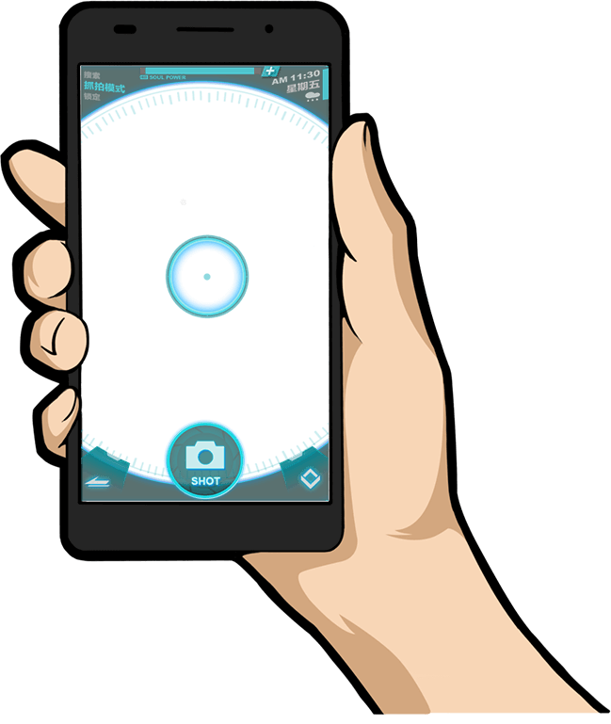
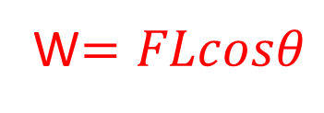
1.功
1.功的计算式：
W$=FLcosθ$
2.功的正负：
正功：θ<90°，加速物体运动
负功：θ>90°，减慢物体运动
摩擦力可以做正功，做负功或不做功
摩擦力的方向可以和运动方向相同相反或垂直

Slide 3
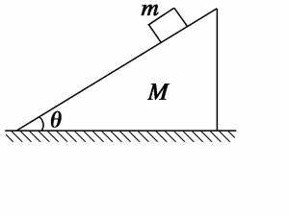
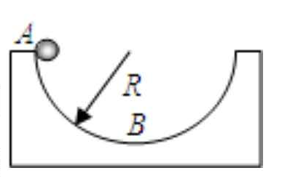




P67：8
1. 支持力不做功
2. 大题过程：a.公式 b.代数
c.计算结果（含单位）
$$W_{G}=mgh=1×10×3=30J$$
$$W_{f}=fscosα$$
$$f=μN=μmgcosθ$$
$$=0.1×1×10×0.8=0.8 N$$
$$W_{f}=fscosα=0.8×5×\left(−1\right)=−0.4 J$$
$${支持力方向与速度方向始终垂直，W}_{N}=0$$

Slide 4
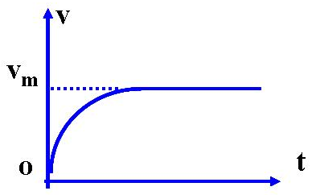
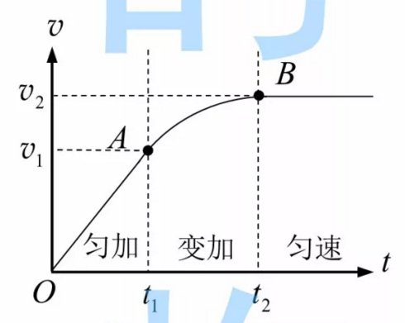
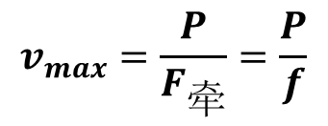
2.功率和机车启动问题
平均功率
瞬时功率
$$v_{max}=\frac{P}{F_{牵}}=\frac{P}{f}$$
两种启动方式最终最大速度：

Slide 5

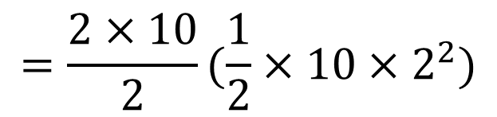

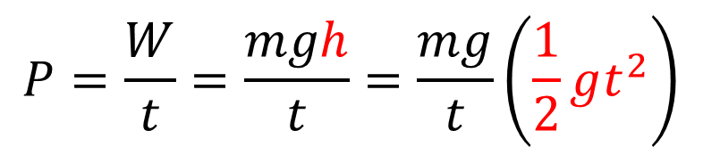
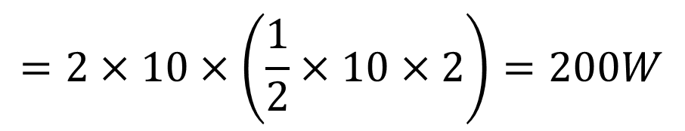
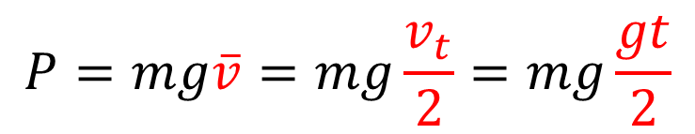


P67:9
2）重力的瞬时功率
1）重力的平均功率
$$P_{t}=mgv_{t}=mg×gt$$
$$P=\frac{W}{t}=\frac{mgh}{t}=\frac{mg}{t}\left(\frac{1}{2}gt^{2}\right)$$
$$=2×10×10×2$$
$$=\frac{2×10}{2}(\frac{1}{2}×10×2^{2})$$
$$=400W$$
注意区分功率和功的单位
$$=200W$$
$$P=mg\overline{v}=mg\frac{v_{t}}{2}=mg\frac{gt}{2}$$
$$=2×10×\left(\frac{1}{2}×10×2\right)=200W$$

Slide 6
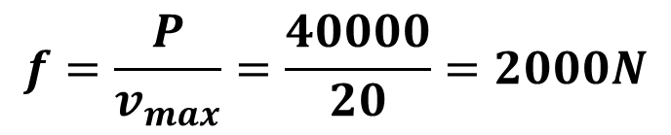
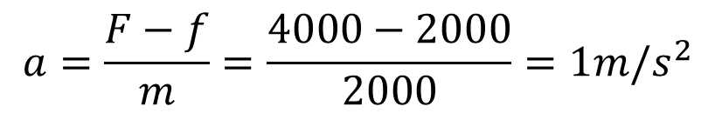
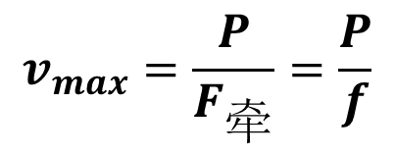
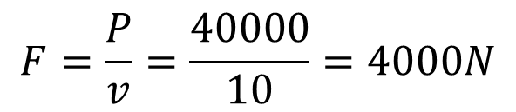

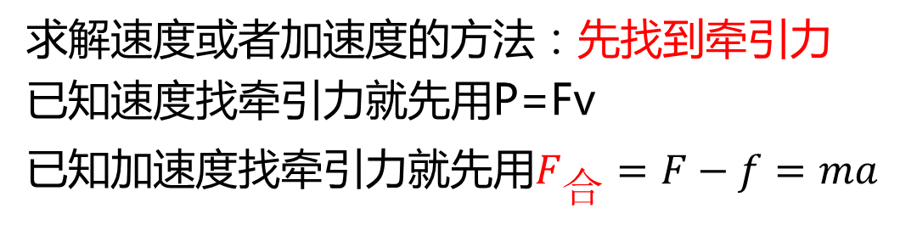
P 67:10
$$v_{max}=\frac{P}{F_{牵}}=\frac{P}{f}$$
最大速度：
$$f=\frac{P}{v_{max}}=\frac{40000}{20}=2000N$$
求解速度或者加速度的方法：先找到牵引力
已知速度找牵引力就先用P=Fv
已知加速度找牵引力就先用$F_{合}=F−f=ma$
$$F=\frac{P}{v}=\frac{40000}{10}=4000N$$
$$P=Fv$$
$$a=\frac{F−f}{m}=\frac{4000−2000}{2000}=1m/s^{2}$$

Slide 7
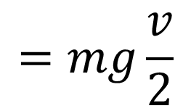
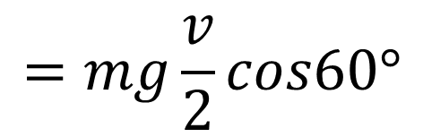




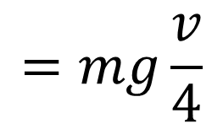

P69:3
A→B重力的平均功率：
B处重力的瞬时功率
$$P=\frac{W}{t}=\frac{mgh}{t}$$
$$P=Fvcosθ$$
$$P=F\overline{v}cosθ=mg\overline{v}cosθ$$
$$=mgvcosθ$$
$$=mg\frac{v}{2}cos60°$$
$$=mgvcos60°$$
$$=mg\frac{v}{2}$$
$$=mg\frac{v}{4}$$

Slide 8
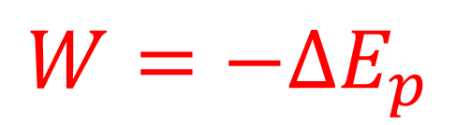
3.重力势能
大小：
h为相对零势能面的高度
重力做功与重力势能变化的关系
$$W=−∆E_{p}$$
高处→低处，W>0，重力势能减小
低处→高处，W<0，重力势能增加

Slide 9
4.弹性势能
大小
弹力做功与弹性势能变化之间的关系
x指形变量
原长→伸长/压缩，W<0，弹性势能增加
伸长/压缩→原长，W>0，弹性势能减小

Slide 10
P66:3,4

Slide 11
知识点 | 分值
曲线运动的描述 | 4分
抛体运动 | 21分
圆周运动 | 8分
向心加速度和向心力 | 4分
开普勒行星运动定律 | 2分
万有引力定律 | 10分
万有引力定律的应用 | 15分
功和功率 | 4分
机车启动问题 | 2分
重力势能和弹性势能 | 6分
动能和动能定理 | 14分
机械能守恒 | 8分

